Slide 1

M1
M2
로그인
(닉네임)님 환영합니다
M2-1
내가 쓴 글
개인정보수정
로그아웃
슬라이드
M3
메인페이지-웹버전
설명
M1 | 로고이미지 클릭시 메인페이지로 이동
M2 | 클릭시 로그인페이지로 이동 후 로그인시 M2-1로 변경
M3 | 캠핑온,캠프미 홍보용 이미지
M4 | 해당 게시판 최신글5개 보여주고 게시글 클릭시 해당 게시글 상세페이지로 이동 ,M4-1 클릭시 게시판으로 이동
M5 | 아이콘(캠프미, 캠핑온)클릭시 해당 페이지 이동
M4
M4-1
후기게시판
더보기
지역별모임게시판
더보기
제목
작성자
작성날짜
제목
작성자
작성날짜
[공지사항] | 관리자 | 2023-01-12
[공지사항] | 관리자 | 2023-01-11
[공지사항] | 관리자 | 2023-01-09
A캠핑장 후기 | 유리 | 2023-01-19
B캠핑장 후기 | 맹구 | 2023-01-18
C캠핑장 후기 | 훈이 | 2023-01-17
[공지사항] | 관리자 | 2023-01-12
[공지사항] | 관리자 | 2023-01-11
[공지사항] | 관리자 | 2023-01-09
[대전] 대전가볼만한곳추천 | 유리 | 2023-01-19
[서울]롯데월드가실분 | 맹구 | 2023-01-18
[부산]A캠핑장 가보신분 | 훈이 | 2023-01-17
icon
icon
M5
© CampingON: Corp.
CampME: 주식회사 사업자 정보
상호 : ㈜CampME 소재지 : 대전광역시 중구
호스팅제공자 : ㈜CampME
개인정보보호책임자 : CampME - 데이터보완팀

Slide 2

로그인
(닉네임)님 환영합니다
내가 쓴 글
개인정보수정
로그아웃
슬라이드
메인페이지 (모바일버전)
후기게시판
더보기
제목
작성자
작성날짜
[공지사항] | 관리자 | 2023-01-12
[공지사항] | 관리자 | 2023-01-11
[공지사항] | 관리자 | 2023-01-09
A캠핑장 후기 | 유리 | 2023-01-19
지역별모임게시판
더보기
제목
작성자
작성날짜
[공지사항] | 관리자 | 2023-01-12
[공지사항] | 관리자 | 2023-01-11
[공지사항] | 관리자 | 2023-01-09
A캠핑장 후기 | 유리 | 2023-01-19
icon
icon
© CampingON: Corp.
CampME: 주식회사 사업자 정보
상호 : ㈜CampME 소재지 : 대전광역시 중구
호스팅제공자 : ㈜CampME
개인정보보호책임자 : CampME - 데이터보완팀

Slide 3
로그인
로그인
이메일
로그인페이지 - 웹버전
(모바일버전 테블릿버전 동일)
test.@naver.com
비밀번호
설명
L1 | 로그인 성공시 알림창에 성공이라고 뜬 후 메인페이지로 이동
L2 | 클릭시 해당 페이지로 이동
비밀번호를 입력해주세요
L1
로그인
비밀번호찾기
L2
회원가입
icon
icon
© CampingON: Corp.
CampME: 주식회사 사업자 정보
상호 : ㈜CampME 소재지 : 대전광역시 중구
호스팅제공자 : ㈜CampME
개인정보보호책임자 : CampME - 데이터보완팀

Slide 4
로그인
비밀번호찾기
이메일
비밀번호찾기페이지 - 웹버전
(모바일버전 테블릿버전 동일)
test.@naver.com
핸드폰번호
비밀번호를 입력해주세요
설명
F1 | 이메일과 핸드폰 번호가 일치하면 F1-1칸 생성
찾기
F1
(닉네임)님의 비밀번호는
(비밀번호)입니다.
F1-1
로그인
icon
icon
© CampingON: Corp.
CampME: 주식회사 사업자 정보
상호 : ㈜CampME 소재지 : 대전광역시 중구
호스팅제공자 : ㈜CampME
개인정보보호책임자 : CampME - 데이터보완팀

Slide 5
로그인
회원가입
이름
이름을 입력해주세요
이메일
test.@naver.com
중복확인
회원가입페이지 - 웹버전
(모바일버전 테블릿버전 동일)
생년월일
📅
J1
연도-월-일
비밀번호
비밀번호를 입력해주세요
설명
J1 | 달력아이콘 클릭시 생년월일 입력창 밑에 달력 생성
J2 | 양식에 맞지않게 입력했다면알림창, 양식에 맞게 입력했다면 로그인페이지 이동
비밀번호확인
다시한번입력해주세요
닉네임
활동닉네임을 입력해주세요(6자이내)
중복확인
핸드폰번호
‘-’는 자동으로 입력됩니다
제출하기
J2
icon
icon
© CampingON: Corp.
CampME: 주식회사 사업자 정보
상호 : ㈜CampME 소재지 : 대전광역시 중구
호스팅제공자 : ㈜CampME
개인정보보호책임자 : CampME - 데이터보완팀

Slide 6
(닉네임)님 환영합니다
내가 쓴 글
개인정보수정
로그아웃
개인정보수정
U1
이름
홍길동
이메일
test.@naver.com
생년월일
개인정보수정페이지 - 웹버전
(모바일버전 테블릿버전 동일)
연도-월-일
현재비밀번호
현재비밀번호를 입력해주세요
현재비밀번호확인
설명
U1 | 이름 ,이메일, 생년월일, 핸드폰번호 변경불가
U2 | 현재비밀번호확인이 완료되면 회원탈퇴진행후 메인페이지 이동
U3 | 양식에 맞지않게 입력했다면알림창, 양식에 맞게 입력했다면 로그인페이지 이동
비밀번호
비밀번호를 입력해주세요
비밀번호확인
다시한번입력해주세요
닉네임
활동닉네임을 입력해주세요(6자이내)
중복확인
핸드폰번호
‘-’는 자동으로 입력됩니다
U2
회원탈퇴
수정하기
U3
icon
icon
© CampingON: Corp.
CampME: 주식회사 사업자 정보
상호 : ㈜CampME 소재지 : 대전광역시 중구
호스팅제공자 : ㈜CampME
개인정보보호책임자 : CampME - 데이터보완팀

Slide 7
로그인
(닉네임)님 환영합니다
내가 쓴 글
개인정보수정
로그아웃
게시판이름
글쓰기
B1
번호 | 제목 | 작성자 | 작성날짜
1 | [공지사항]게시판 공지사항글 | 관리자 | 2023-01-18
2 | [공지사항]게시판 공지사항글 | 관리자 | 2023-01-18
3 | [공지사항]게시판 공지사항글 | 관리자 | 2023-01-18
4 | 게시판 일반게시글 | 홍길동 | 2023-01-15
5 | 게시판 일반게시글 | 홍길동 | 2023-01-15
6 | 게시판 일반게시글 | 홍길동 | 2023-01-15
7 | 게시판 일반게시글 | 홍길동 | 2023-01-15
8 | 게시판 일반게시글 | 홍길동 | 2023-01-15
게시판페이지 – 웹버전
(테블릿버전 동일)
B2
설명
B1 | 클릭시 로그인이 되어있다면 글쓰기페이지로 이동 로그인이 안되었다면 로그인 페이지 이동
B2 | 공지사항글 클릭시 게시글 상세페이지 이동 상단위치고정(3개까지 관리자)
B3 | 일반게시글 클릭시 게시글 상세페이지 이동
B4 | 페이징 이동 클릭시 공지사항글 제외 한 일반게시글 5개 변경
B3
<< | < | 1 | 2 | > | >>
B4
icon
icon
© CampingON: Corp.
CampME: 주식회사 사업자 정보
상호 : ㈜CampME 소재지 : 대전광역시 중구
호스팅제공자 : ㈜CampME
개인정보보호책임자 : CampME - 데이터보완팀

Slide 8
로그인
(닉네임)님 환영합니다
내가 쓴 글
개인정보수정
로그아웃
게시판이름
글쓰기
게시판페이지 - 모바일버전
제목 | 작성자
[공지사항]게시판 공지사항글 | 관리자
[공지사항]게시판 공지사항글 | 관리자
[공지사항]게시판 공지사항글 | 관리자
게시판 일반게시글 | 홍길동
게시판 일반게시글 | 홍길동
게시판 일반게시글 | 홍길동
게시판 일반게시글 | 홍길동
게시판 일반게시글 | 홍길동
<< | < | 1 | 2 | > | >>
icon
icon
© CampingON: Corp.
CampME: 주식회사 사업자 정보
상호 : ㈜CampME 소재지 : 대전광역시 중구
호스팅제공자 : ㈜CampME
개인정보보호책임자 : CampME - 데이터보완팀

Slide 9
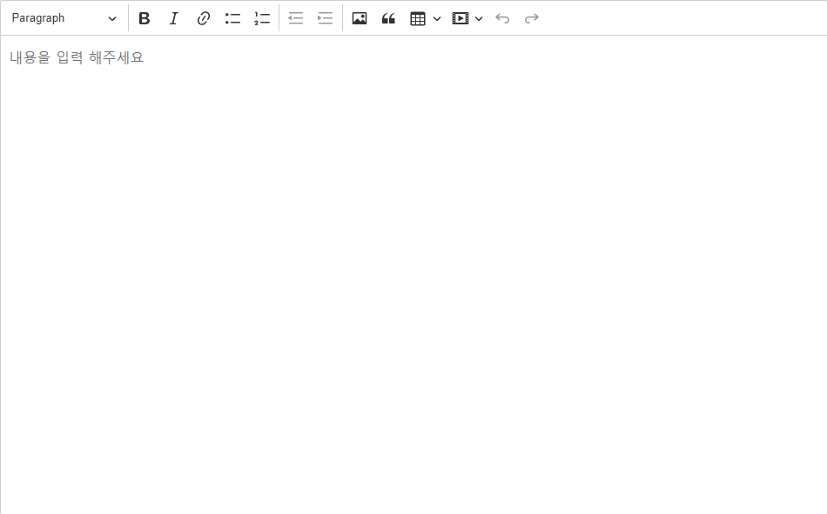
(닉네임)님 환영합니다
내가 쓴 글
개인정보수정
로그아웃
게시글 작성
제목
게시글선택▼
게시글선택
후기게시판
지역별모임
게시글작성페이지 – 웹버전
(테블릿버전,모바일버전 동일)
설명
W1 | 클릭시 빈칸이나 게시글 선택이 안됬으면 알림창, 양식에 맞게 입력했다면 선택한 해당 게시글 목록 페이지 이동
등록하기
W1
icon
icon
© CampingON: Corp.
CampME: 주식회사 사업자 정보
상호 : ㈜CampME 소재지 : 대전광역시 중구
호스팅제공자 : ㈜CampME
개인정보보호책임자 : CampME - 데이터보완팀

Slide 10
로그인
(닉네임)님 환영합니다
D2
내가 쓴 글
개인정보수정
로그아웃
D2-1
수정 삭제
D2-2
게시글 제목
작성날짜
닉네임
◀게시판이름
D1
게시글내용
게시글상세페이지 – 웹버전
(테블릿버전 동일)
설명
D1 | 클릭시 해당 게시판 페이지 이동
D2 | 작성자일때만 노출 D2-1 클릭시 해당페이지 이동 D2-2 클릭시 실행후 해당게시판 목록페이지 이동
D3 | 클릭시 로그인상태가 아닐시 등록불가, 로그인 페이지 이동
댓글을 달아주세요 (200자이내)
등록
D3
제목 | 작성자 | 작성날짜
댓글내용 | 홍길동 | 2023-01-15 | 삭제
댓글내용 | 김길동 | 2023-01-15
댓글내용 | 이길동 | 2023-01-15
D2
<< | < | 1 | 2 | > | >>
icon
icon
© CampingON: Corp.
CampME: 주식회사 사업자 정보
상호 : ㈜CampME 소재지 : 대전광역시 중구
호스팅제공자 : ㈜CampME
개인정보보호책임자 : CampME - 데이터보완팀

Slide 11
로그인
(닉네임)님 환영합니다
내가 쓴 글
개인정보수정
로그아웃
게시글 제목
수정 삭제
작성날짜
닉네임
◀게시판이름
게시글 상세페이지 - 모바일버전
게시글내용
등록
댓글을 달아주세요 (200자이내)
제목 | 작성자
댓글내용 | 홍길동 | 삭제
댓글내용 | 김길동
댓글내용 | 이길동
댓글내용 | 서길동
<< | < | 1 | 2 | > | >>
icon
icon
© CampingON: Corp.
CampME: 주식회사 사업자 정보
상호 : ㈜CampME 소재지 : 대전광역시 중구
호스팅제공자 : ㈜CampME
개인정보보호책임자 : CampME - 데이터보완팀

